Slide 1

2. Open Source SW: Why and What
Hyunchan, Park
https://github.com/hyunchan-park/osscourse
Division of Computer Science and Engineering
Chonbuk National University

Slide 2
강의 일정
주차 | 월 (100분) | 수 (50분)
1 (9/1) | Introduction | 오픈소스 SW 개요
2 | 오픈소스 SW 개발 방법 | 추석
3 | 오픈소스 커뮤니티 | 오픈소스 라이선스
4 | 버전 관리 도구 Git 1 | 버전 관리 도구 Git 2
5 (9/30) | 버전 관리 도구 Git 3 | 버전 관리 도구 Git 4
6 | GitHub 1 | 한글날
7 | GitHub 2 | 개인 프로젝트 1: 프로젝트 선정 및 계획
8 (10/21) | 중간고사 | 중간고사
9 | 코드 분석 1 | 코드 분석 2
10 (11/4) | 코드 분석 3 | 코드 리뷰
11 | 개인 프로젝트 2: 대상 프로젝트 코드 분석 결과 발표 및 기능 구현 방향, 커뮤니티 참여 방안 발표 및 피드백
12 | 클라우드 기반 개발 환경 구성 1 | 클라우드 기반 개발 환경 구성 2
13 (11/25) | CI/CD 도구 및 활용 | 문서화 도구
14 | 개별 프로젝트 진행
15 (12/9) | 개인 프로젝트 3: 최종 프로젝트 발표, 기능 구현 소개 및 시연, OSS 커뮤니티 활동 소개

Slide 3
Agenda
OSS? Why?
Open Source Definition
Myths

Slide 4
OSS? Why?

Slide 5
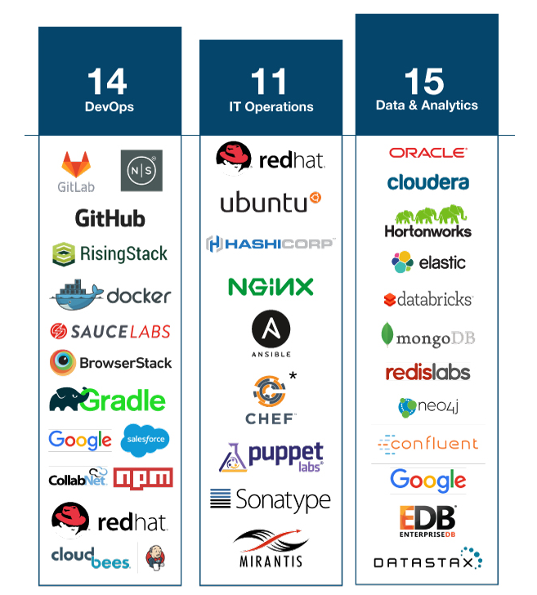
OSS? Why?
다양한 영역에서 수많은 Open Source SW가 사용되고 있음

Slide 6
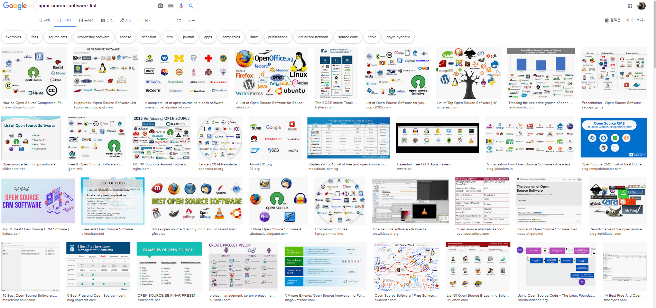
OSS? Why?
로고들 나와있는 그림들이 너무 많아서 고르기도 어렵다…

Slide 7
OSS? Why?
64개 국가의 1313개 기업 대상 조사 (2015~2016)
65% 기업이 OSS를 활용 (increased from 60% @2015)
65% 어플리케이션 개발 과정을 빠르게 하는데 활용
55% 서비스 제공 인프라를 구축하는데 활용
67% 개발자들에게 OSS 사용 및 참여를 권장함
59% 최첨단 기술 경쟁력을 갖기 위해 OSS를 활용
* Future of Open Source Survey Results, North Bridge + Black Duck, 2016
https://www.slideshare.net/blackducksoftware/2016-future-of-open-source-survey-results

Slide 8
* Total Cost of Ownership: 초기 투자+유지비
Notes:
TCO가 없어진데 주목.

Slide 10
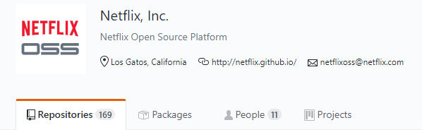
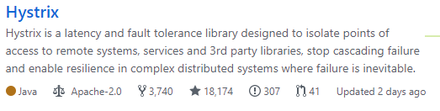

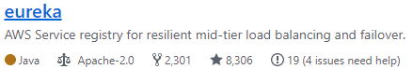
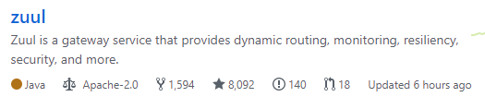
Case study: Netflix OSS
169개 Repository on GitHub
https://github.com/Netflix
https://netflix.github.io/
서비스의 Reliability 를 검사하기 위해,
무차별적, 인위적으로 서비스 컴포넌트들(VM, container)을 다운시킴
(참고: Chaos Engineering)

Slide 11
Case study: Netflix가 OSS를 활용하는 이유
Paying back
우리도 얻은 게 많으니 은혜를 갚아야지요.
External community contributions
외부 개발자의 참여를 유도할 수 있습니다.
Improved code and documentation quality
“Social coding” 의 압력으로 엔지니어들이 체계적이고 깔끔하게 코드와 문서를 작성합니다.
Durability
다수 개발자의 참여로 시간이 지남에 따라 코드가 더 견고해집니다.
Develop the AWS eco-system
처음 AWS 클라우드에 모든 서비스를 이전하기 까지 시행착오가 많았습니다.
이런 경험과 해결방안들을 공유하여 AWS 사용자 규모와 커뮤니티를 늘리면, 결국 다시 혜택이 되돌아올 것입니다.
https://medium.com/netflix-techblog/open-source-at-netflix-c2c4e036e144

Slide 12
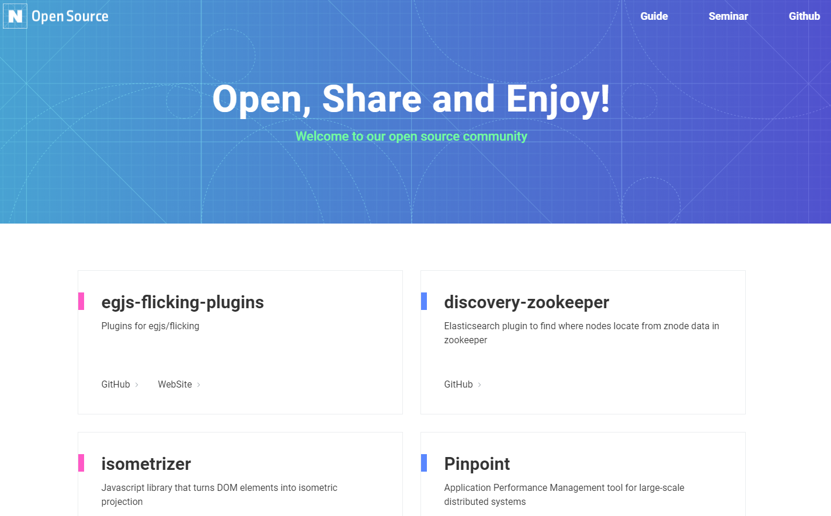
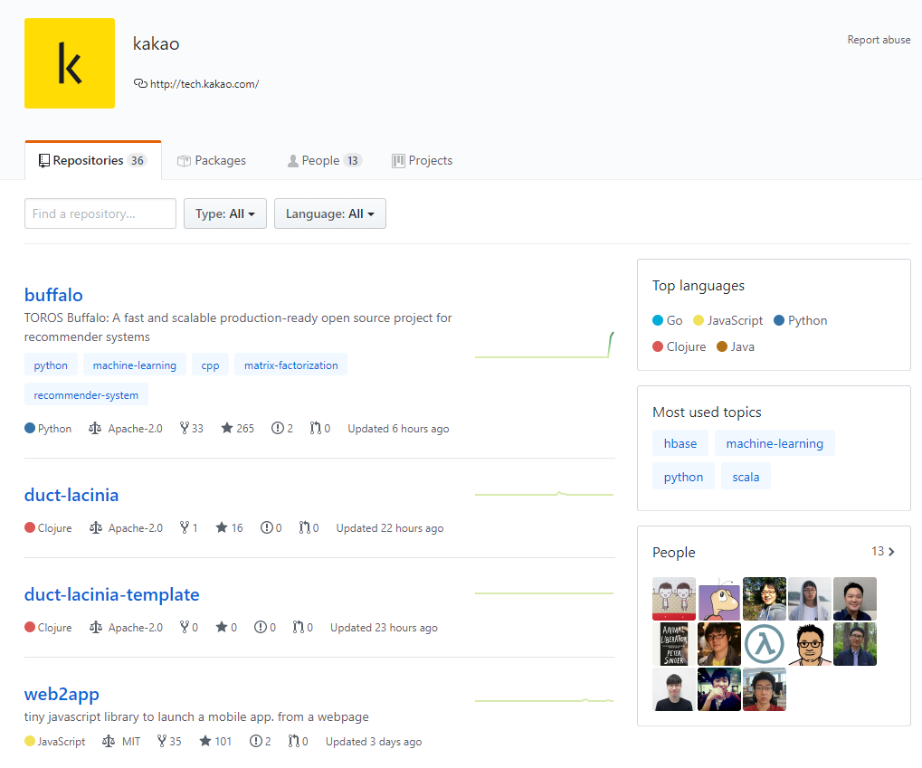
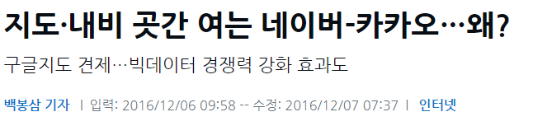
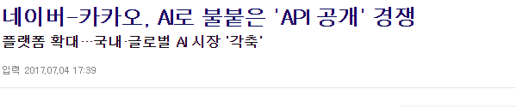
Case study: Naver and Kakao
https://naver.github.io/
https://github.com/kakao

Slide 13
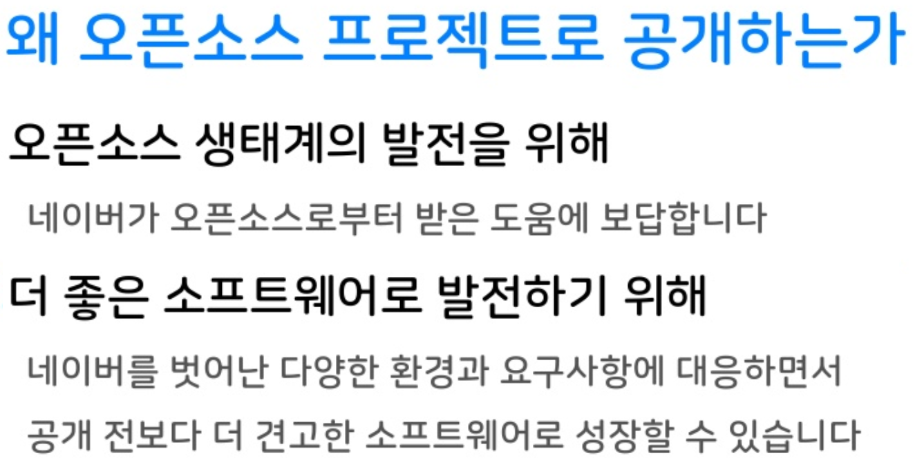
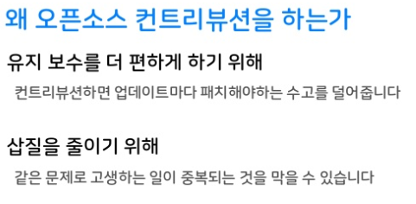
Case study: Naver and Kakao
* 박은정 Open Source Manager, Naver, DEVIEW 2017
https://www.slideshare.net/deview/111open-share-enjoy-80840071

Slide 14
그래서 결국 왜?
기업
Freedom from vendor lock-in
특정 기업의 서비스나 솔루션에 자사 서비스가 의존성을 갖지 않음
E.g. Android가 갑자기 유료화되면? 버전업에 돈을 요구하면? 핸드폰 제조사들은?
Quality of Solutions
전세계 개발자들이 함께 만들고, 유지하는 고품질의 SW를 즉각 도입할 수 있음
OSS 커뮤니티에서 활동하는 검증된 인력을 고용할 수 있음
Ability to customize and fix
그럼에도 불구하고 내 필요에 따라 개작하거나 수정할 수 있음
(핵심 역량은 “우리 서비스” 를 만드는데 집중)
Low TCO
초기 개발 비용, 유지 관리 비용이 적음 (Really? Not yet proved, I think)
이미 성공적인 “Business & SW development model” 로 검증됨

Slide 15
그래서 결국 왜?
개발자 개인
배움
실제 기업에서 사용되는 수준의 코드를 얼마든지 보고 배울 수 있음
어떤 개발자도 누구에게나 배울 점이 있음
협력
어떤 개발자와도 협력할 수 있음
홍보
나의 역량을 인증해주는 society를 가질 수 있고,
또한 다양한 홍보의 기회를 가질 수 있음
무엇보다…함께 하면 더 재밌다!! (Online Multi-player Game)

Slide 16
“혁신의 속도를 따라잡자!”
너무도 빠르게 변화하는 IT 기술 업계
최근 10년 사이: Mobile, SNS 를 시작으로, 빅데이터, AI 까지
모두가 모든 것을 공부하고 만들어내는 것은 이제 불가능
혁신이 이루어지는 공간이 “성당” 에서 “시장” 으로 옮겨가고 있음
“성당과 시장”: 에릭 레이먼드가 주장한 2가지 개발 모델 (1997)
성당 모델: 출시 때에만 소스 코드를 공개하고 그 사이에는 제한된 개발자들만 소스 코드에 접근 (당시 많은 GNU 프로그램이 해당)
시장 모델: 소스 코드가 인터넷으로 일반에 공개된 상태로 개발 (Linux)
(+) 그리고 곧바로 시장에 내놓을 수 있음!
단순히 결과물의 공개가 아니라, 개발 과정의 공개에 초점을 맞춤
시장에서 이루어지는 OSS 개발 과정 자체가 혁신을 만들 것

Slide 17
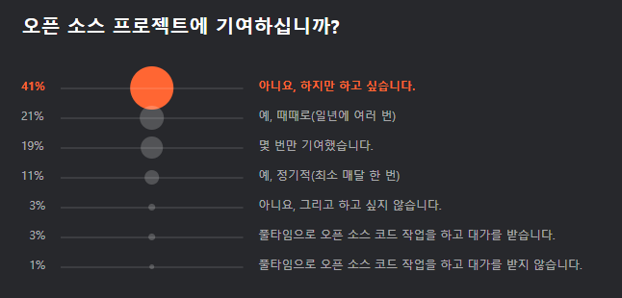
현실은…
* 2019년도 개발자 에코시스템의 현황 (7000명 개발자 대상 설문)
https://www.jetbrains.com/ko-kr/lp/devecosystem-2019/

Slide 18
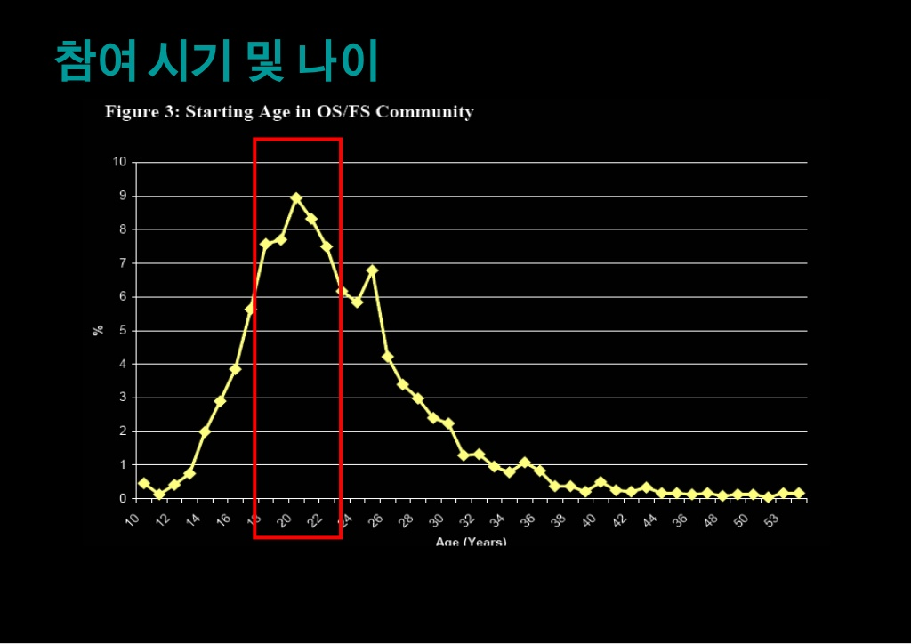

“거, 개발하기 딱 좋은 나이네”
* The four myths of open source (윤석찬, 2013)
https://www.slideshare.net/Channy/the-four-myths-of-open-source?from_action=save

Slide 19
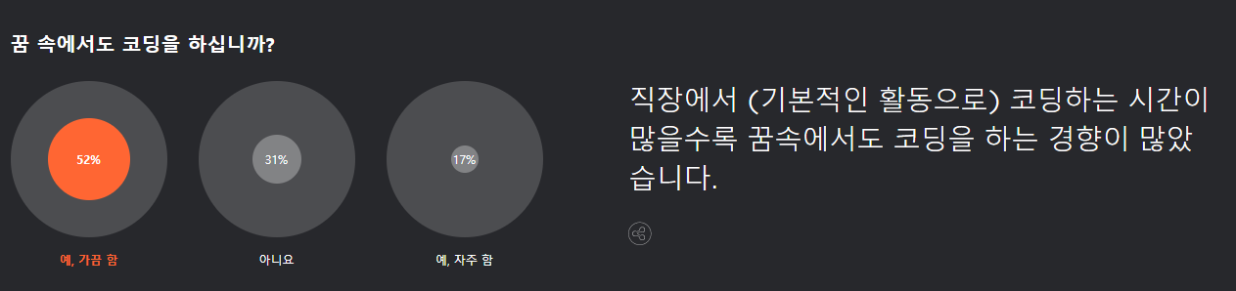
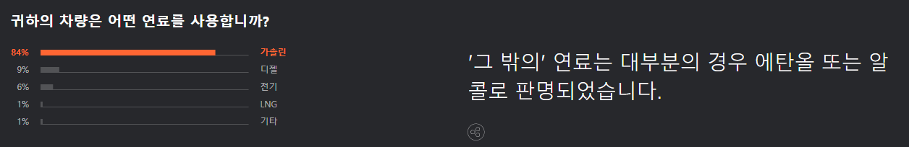
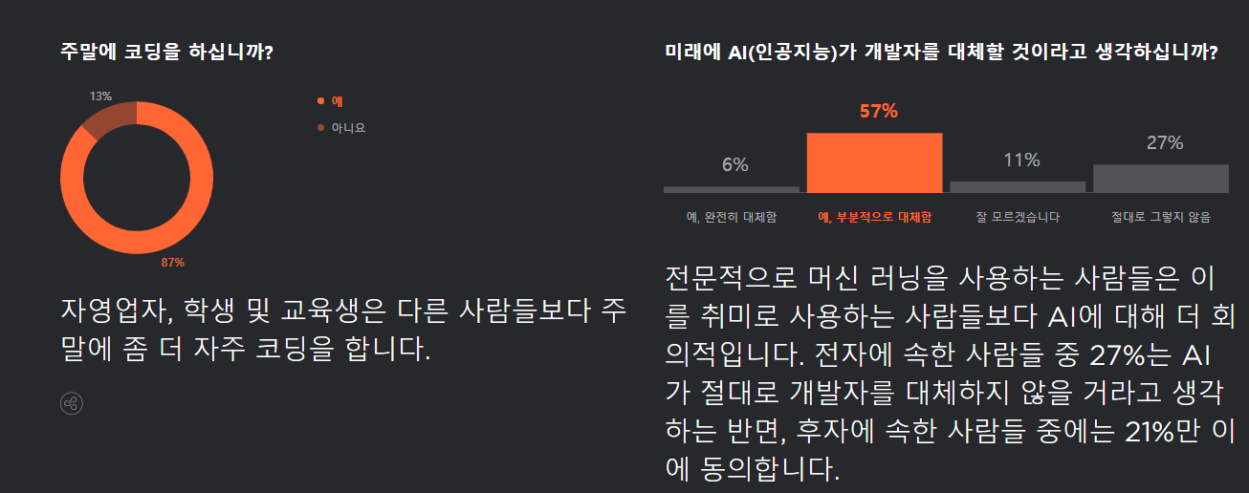
(fun)
* just for fun

Slide 20
The Open Source Definition

Slide 21

Open Source Initiative
1998년 2월, 브루스 페렌스와 에릭 레이먼드가 설립
Open Source Definition 발표
역할: 라이선스에 대한 OSI 인증
해당 라이선스가 Open Source Definition 을 따르고 있는지 여부를 인증함
현재 인증받은 라이선스는 83개
https://opensource.org/licenses/alphabetical
즉, 사실상 핵심은 라이선스

Slide 22
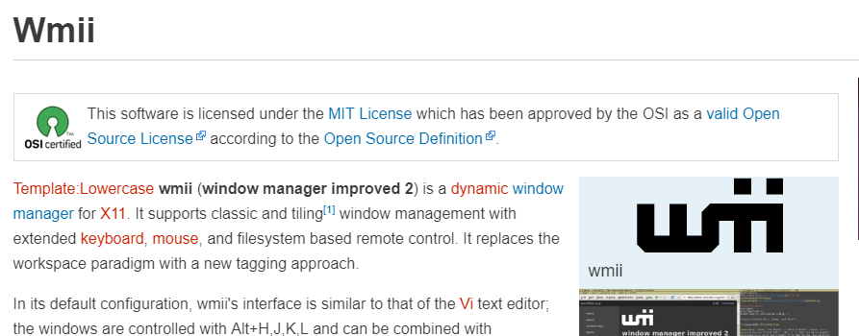
OSI 인증 예

Slide 23
The Open Source Definition (v1.9)
Free Redistribution
Source Code
Derived Works
Integrity of The Author's Source Code
No Discrimination Against Persons or Groups
No Discrimination Against Fields of Endeavor
Distribution of License
License Must Not Be Specific to a Product
License Must Not Restrict Other Software
License Must Be Technology-Neutral

Slide 24
The Open Source Definition (v1.9)
자유 재배포
소스 코드
2차 저작물
원저작자의 소스시 코드 보전
개인 및 집단에 대한 차별 금지
사용 분야에 대한 차별 금지
이용허락의 배포
제품을 특정한 이용허락 금지
다른 소프트웨어를 제한하는 이용허락 금지
이용허락의 기술 중립 의무
오픈 소스 : 오픈 소스 혁명의 목소리 vol. 1,2, 한빛미디어
- 한글 번역과 해석이 있음

Slide 25
OSD 1~4: SW 의 빠른 발전을 위한 규칙들
자유 재배포
해당 SW를 여러 SW 와 함께 모아 판매하거나 무상 배포 가능해야 하고, 이때, 비용을 요구할 수 없음
소스 코드
SW에는 이용하기 용이한 소스 코드를 포함해야만 하며, 배포도 허용해야 함. 무료 다운로드 형태로 제공하는 것도 가능함
2차 저작물
개작과 2차 저작물의 창작을 허용해야 하고, 그 결과물이 기존과 동일한 이용허락(라이선스)를 사용해 배포되는 것을 허용해야 함
원저작자의 소스 코드 보전
빌드 시에 적용되는 패치 파일과 그 소스 코드를 함께 배포하는 것을 허용하며, 이때는 원저작자의 소스 코드를 수정하는 것을 제한할 수 있음

Slide 26
OSD 5,6: 차별 금지, 7. 간접적 제한 금지
개인 및 집단에 대한 차별 금지
(해설: 미국 등 몇몇 국가는 특정 종류의 SW 수출이 제한됨. 라이선스에 이러한 사항에 대해 주의를 줄 수 있지만, 라이선스 자체에서 제한하는 것은 금지)
사용 분야에 대한 차별 금지
(해설: 상업적 이용을 방해하는 조항이 들어가는 것을 금지함)
이용허락의 배포
배포가 이루어지면, 자동으로 SW에 부속된 권리가 재배포받은 모든 사람에게 적용되어야 한다
(해설: 기밀 유지 계약같은 간접적인 수단으로 SW의 폐쇄를 금지함)

Slide 27
OSD 8,9,10: 차별 금지
제품을 특정한 이용허락 금지
특정 배포판에 소속된 경우에만 허용하거나, SW의 일부분을 분리해 사용하는 것을 제한하는 행위를 금지함
다른 소프트웨어를 제한하는 이용허락 금지
해당 SW와 함께 배포하는 다른 SW에 대해 제한을 포함해서는 안됨.
(해설: 하나의 배포판으로 묶여 배포되더라도 각각의 SW는 서로 다른 라이선스를 가질 수 있음을 보장함)
이용허락의 기술 중립 의무
라이선스는 개별 기술이나 인터페이스 형태를 단정해서는 안됨.
(해설) Click-wrap 같은 강제 조항을 사용하는 것을 방지
동의할지 여부에 대해 팝업창을 띄워 명시적으로 승낙을 받는 행위 금지

Slide 28
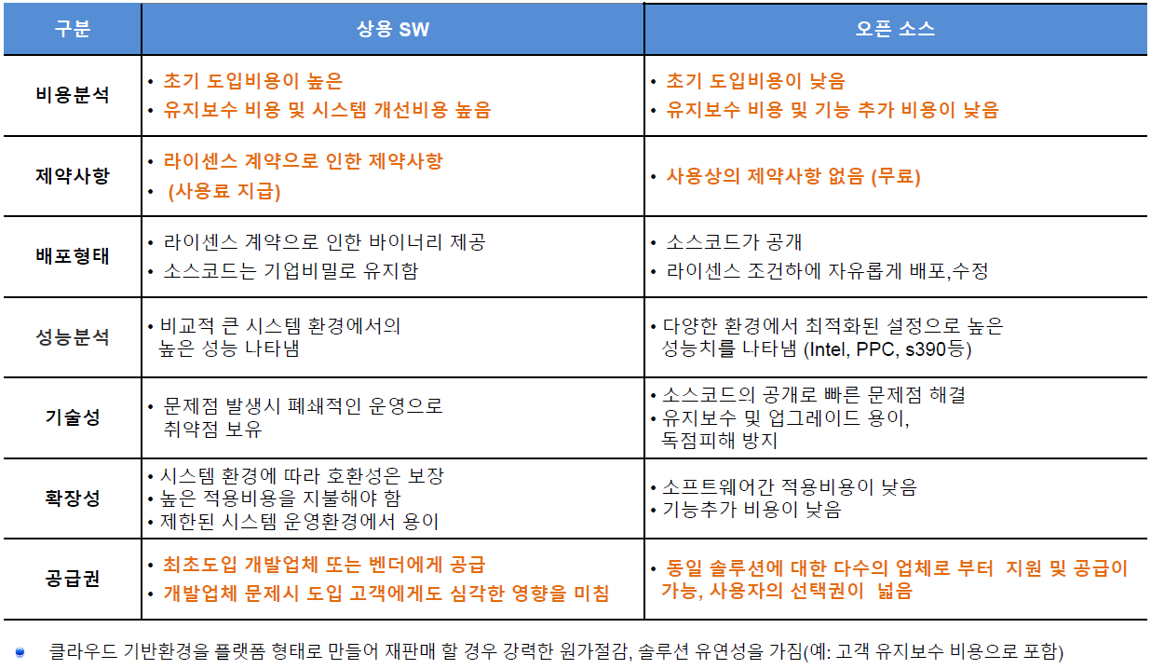
상용 소프트웨어와 오픈소스의 비교
* 오픈소스의 이해, 정명훈 대표 (오픈소스 컨설팅)

Slide 29
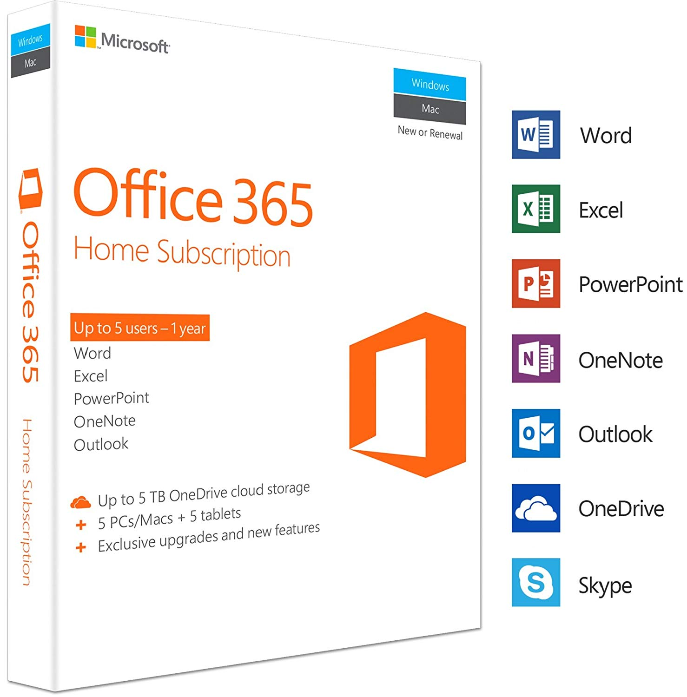
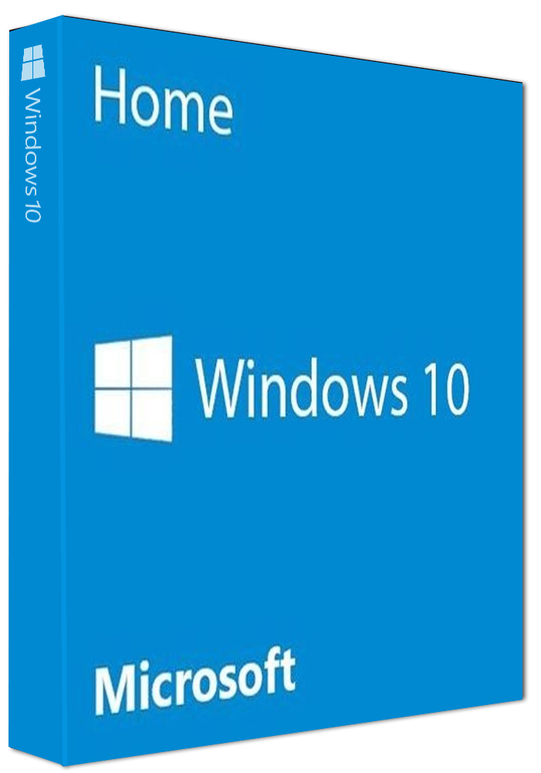
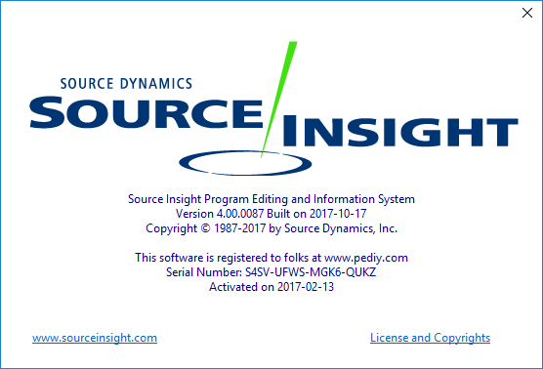
상용 SW를 선택하는 것이 유리한 경우
상용의 사용 방법이 훨씬 쉬운 경우
상용이 사실상의 표준인 경우
상용의 지원이 우수하거나 기능이 더 풍부한 경우
하드웨어 호환성이 우수한 경우(예: Window XP HW Driver 지원)
보증/책임보상이 중요한 경우
SaaS 기반 서비스가 필요할 때

Slide 30
Open Source SW Foundations
왜 재단이 만들어질까?
프로젝트를 운영할 수 있는 기본적 인프라 제공
컨퍼런스, 이벤트, 기부금 등 세금 관련된 일들 처리
라이선스, 특허, 표준 약관, 상표 관리 등 법률적 문제 대응
기술 중심 워크그룹 운영
(기본: 각자 관심있는 영역에 따라 모임)
참고. Open Software Foundation (OSF)
UNIX OS의 Open standard를 작성하기 위해 결성된 재단
FSF, OSI와 무관함

Slide 31



주요 OSS Foundations
Apache Software Foundation
가장 대표적인 오픈소스 재단. 350개 이상의 프로젝트 관리
Free Software Foundation
무료 운영 시스템 구현에 목표를 둔 GNU 프로젝트만 관리
Linux Foundation
Linux Kernel 관리. 최근 SDx, IoT, Embed, Cloud 등의 다양한 기술 협력

Slide 32





주요 OSS Foundations
Software Freedom Conservancy
BusyBox, Git, Samba, Wine 등 33개 프로젝트 관리
GPL 의무화를 위한 GPL Compliance Project를 추진
OpenStack Foundation
클라우드 시스템 구축 SW인 Open Stack 관련 수십개 프로젝트 관리
Etc.
Python SW Foundation, WikiMedia, Django SW, Eclipse,

Slide 33
성공적인 OSS 프로젝트들
* 오픈소스의 이해, 정명훈 대표 (오픈소스 컨설팅)

Slide 34
성공적인 OSS 프로젝트들
* 오픈소스의 이해, 정명훈 대표 (오픈소스 컨설팅)

Slide 35
성공적인 OSS 프로젝트들
* 오픈소스의 이해, 정명훈 대표 (오픈소스 컨설팅)

Slide 36
성공적인 OSS 프로젝트들
* 오픈소스의 이해, 정명훈 대표 (오픈소스 컨설팅)

Slide 37
성공적인 OSS 프로젝트의 현황
Name | Total contributors | Active contributors | Monthly commits | Active organizations
glibc | 370 | 20-40 | 100-550 | 5-25
MongoDB | 340 | 20-45 | 300-850 | 5-10
MySQL | 360 | 50-90 | 350-700 | 2-15
OpenStack | 3800 | 400-700 | 2000-6000 | 100-200
Linux Kernel | 15870 | 600-1100 | 3800-6600 | 300-400
* 2018, Diversity, Productivity, and Growth of Open Source Developer Communities

Slide 38
Myths

Slide 39
Four Myths
OSS는 누구나 보안 취약점을 발견하고 공격할 수 있지 않을까?
코드 공유하고 커뮤니티 모임하고, 그게 오픈소스하는 주 목적 아니야?
미국이나 영어권 사람들이나 할 수 있는거 아냐?
그런 건 고급 개발자들이나 하는거 아닌가?

Slide 40


Slide 41
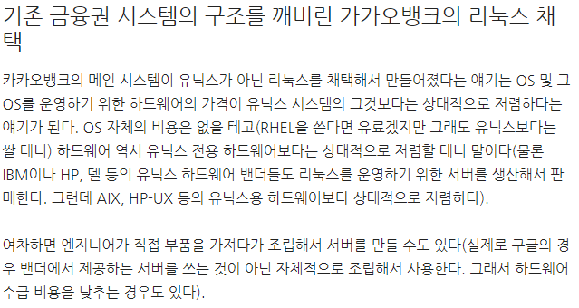

1. OSS의 보안성
비트코인 (2019/9/3)
시가총액: $1856억 (약 220조원)
KOSPI 의 약 10% 수준
카카오뱅크 (2018/1/7 기준)
예적금 총액 5.19조원,대출 총액 4.76조원

Slide 42

1. OSS의 보안성
OSS가 높은 보안성을 획득할 수 있는 이유
많은 코드 리뷰어, 많은 사용자가 검증에 참여함
다양한 분야의 개발자가 취약점을 분석할 수 있음
그러나 상용 SW보다 더 높다고 할 수는 없음
보안 사고는 다양하게 계속 발생하고 있음
또한 이제 OSS 도입이 활발히 일어나는 시기라, 보안 관리까지 잘 수행하고 있지는 않음
사고가 발생한 경우, 책임을 직접 떠안게 됨
* 오픈소스 보안 현황과 시사점, 김혜영 BDSK 차장

Slide 43
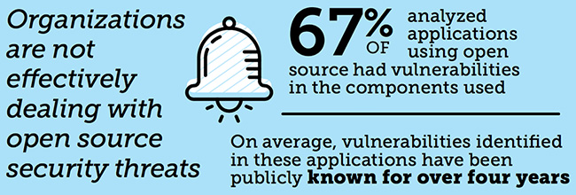
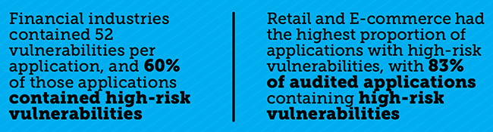
1. OSS의 보안성, 항상 유의해야 함
그러나…보안은 항상 의심 또 의심해야 함
아주 많은 리뷰어가 살펴보는 코드는 보안성이 높지만,
소수의 리뷰어만 관심을 갖는 코드, 많이 사용되지만 간과한 부분 등
언제나 보안 취약점의 위험은 존재할 수 있음
실제 OSS에 다양한 보안 취약점에 문제가 있을 수 있음
2016년 1071개 SW에 대한 조사 결과, 96%가 OSS였으며, 그 중 60%가 보안 취약점을 갖고 있었음
또한 67% OSS 개발 업체가 보안 취약점에 대한 모니터링을 수행하지 않음
https://www.helpnetsecurity.com/2017/04/20/open-source-security-threats/

Slide 44
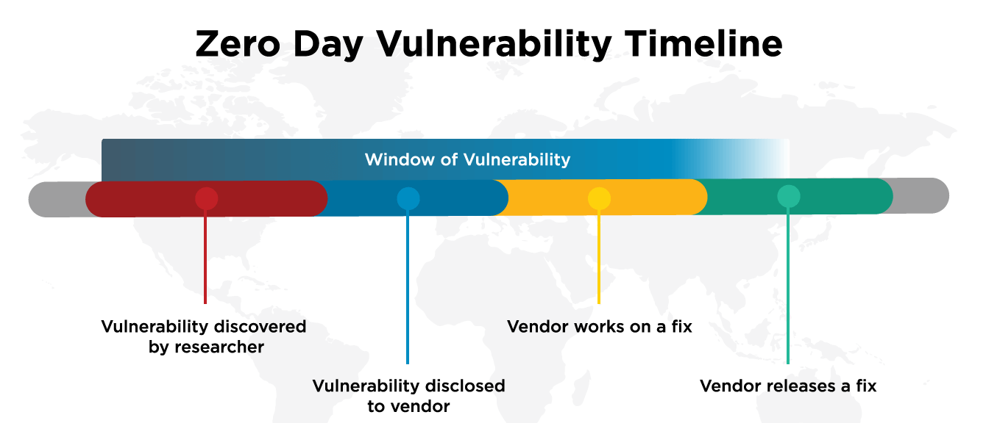
1. OSS의 보안성, 항상 유의해야 함
대표적인 예: Zero-day Attack
배포된 당일, 공격자가 먼저 취약점을 발견하고 공격
패치가 제작, 배포, 설치되기 전까지 무방비
새로운 버전을 너무 빠르게 업데이트하는 것은 일반적으로 좋지 않은 방법
https://www.wordfence.com/learn/understanding-zero-day-exploits/

Slide 45
참고: 5가지 오픈소스 보안 관리방안
오픈소스 인벤토리 구축
오픈소스 보안관리의 시작은 어떤 오픈소스가 자사 애플리케이션에서 사용되었는지 아는 것부터 시작함
알려진 보안취약점의 파악
기업에서 사용된 오픈소스에서 기존의 알려진 보안취약점을 맵핑하여 보안취약점 현황을 파악함
리스크 식별
보안취약점에 대한 리스크를 식별하고 프로젝트 우선순위와 보안취약점의 위험도를 기반으로 조치대상을 우선순위화하여 분류함
보안취약점 조치 이행
우선순위로 분류된 보안취약점을 기반으로 조치 이행 및 이력관리를 함
새로운 보안취약점 모니터링
기업의 위협요소가 될 수 있는 오픈소스 보안취약점을 지속적으로 모니터링하면 빠른 탐지 및 대응이 가능함

Slide 46
2. OSS의 주 목적은?
Why do you join Open Source?
Intellectually stimulating : 44.9% (지적 호기심)
Personal Skill-up : 41.3% (스킬 향상)
Work functionality : 33.8%
Supporting to be public source code : 33.1% (OSS 지원)
Non-work functionality : 29.7%
Pleasure on community : 20.3% (커뮤니티 참여)
Improving career : 17.5%
Hating commerce software : 11.1% (…)
Reputation : 11.0%
* 2012 오픈 소스의 4가지 미신, 윤석찬

Slide 47
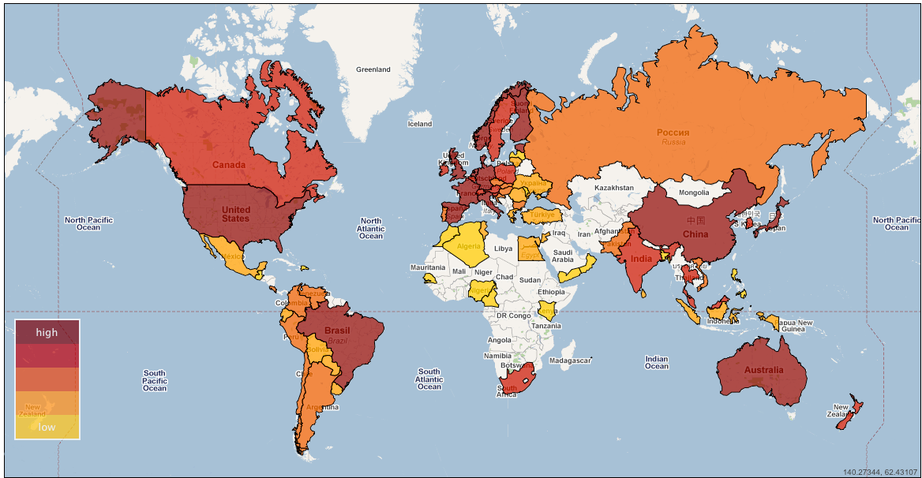
3. 미국? 영어? 국제적인 참여
* 2012 The beauty of Open Source

Slide 48

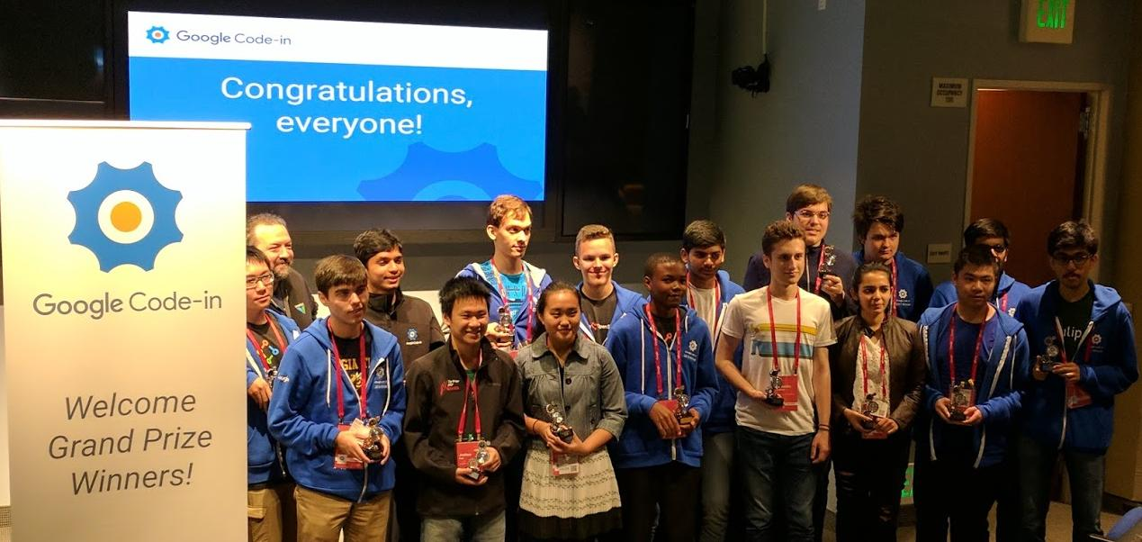
4. 고급 개발자만?
Google code-in
중고등학생 대상, 1주일 가량 실제 OSS 프로젝트에 참여해 활동

Slide 49
4. 고급 개발자만?

Slide 50
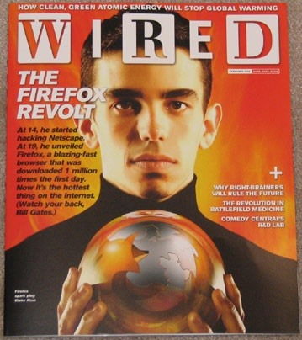
4. 고급 개발자만?
Blake Ross (1985~)
Co-founder of Mozilla Firefox
14세 Netscape 코드 분석(1998년 OSS화 된 이후)
16세 Netscape 인턴
19세 Firefox 출시

Slide 51
4. 고급 개발자만?
* 2018 10 오픈소스를 여행하는 히치하이커를 위한 안내서 NHN 이선협

Slide 52
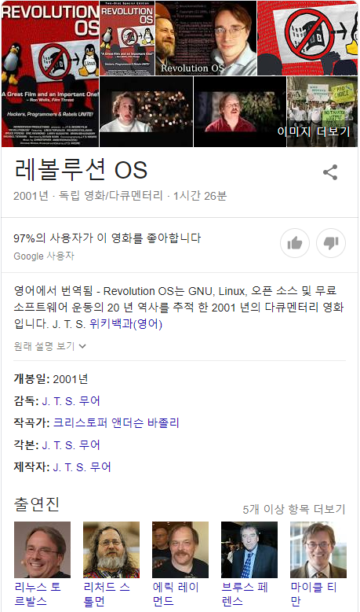
개인 과제 #1 (명절을 맞이하여..)
영화보고 후기 쓰기
https://youtu.be/4ZHloJVhcRY
1.25 배속으로 보면 1시간
A4 1장 이내
제목, 학번, 이름 간단히 기재
워드 기본 서식 그대로 사용
기한: 9/15 (일) 23:59
지각 감점: 5%p / day
3주 내 제출해야 함
제출: LMS 시스템
“과제 1”

Slide 53
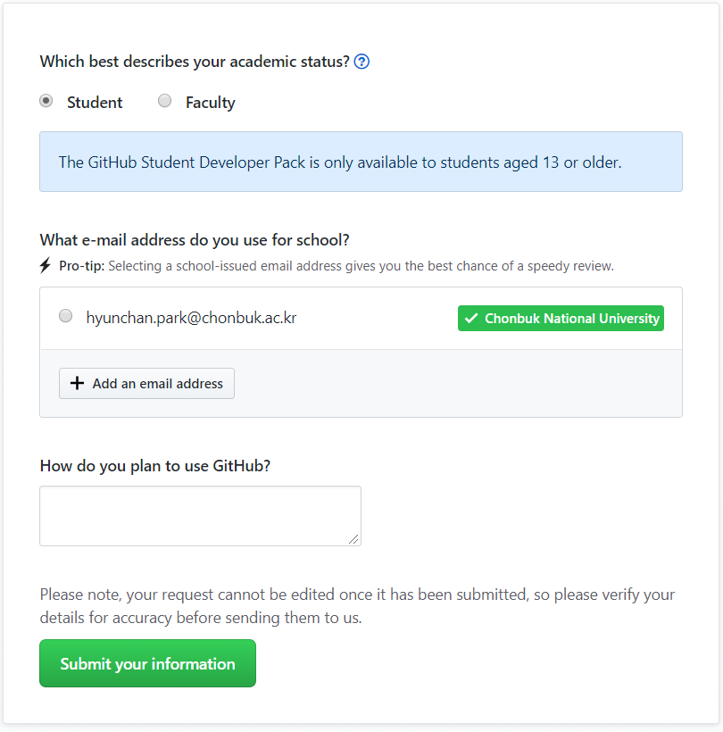
(+) GitHub 가입하고 Student Pack 신청하기
https://education.github.com/pack
혜택이 많다. 아주 많다.
신청하면 시간이 좀 걸릴 수 있으니 미리 해둡시다.

